Slide 2
第5章 Python程式設計基礎
變數與資料類型
建立自訂函式
處理文字訊息：認識字元與字串資料類型
列表（List）類型
元組（tuple）與其他循序型資料操作指令
字典（dictionary）類型
認識數字系統

Slide 3
變數與資料類型
l 布林（boolean）：可能值為True（成立）或False（不成立）。
l 數字（number）：整數（int）或浮點數字（float，也就是包含小數點的數字）。
l 字串（string）：單一字元或者一連串文字
l 位元組（byte或byte array）：網路資料或檔案
l 列表（list）：一組依編號排列的資料
l 元組（tuple）：一組依編號排列、其值不可更改的資料。
l 集合（set）：無排列順序且內容不重複的一組資料
l 字典（dictionary）：依索引名稱儲存的資料組合
表5-1
運算子 | 說明 | 範例
+= | 相加指定；左右兩邊相加之後的值，再指定給左邊。 | a += b 等同 a = a + b
-= | 相減指定 | a -= b 等同 a = a - b
*= | 相乘指定 | a *= b 等同 a = a * b
/= | 相除指定 | a /= b 等同 a = a / b
%= | 餘除指定 | a %= b 等同 a = a % b %餘除運算子用於取得相除後的餘數，例如，9 % 6的結果為3。
**= | 指數指定 | a **= b 等同 a = a ** b
//= | 整除指定 | a //= b 等同 a = a // b
表5-2
參閱
5-2
指令 | 說明 | 範例
abs() | 取絕對值 | abs(-8) 的結果是8
min() | 取最小值 | min(5, 13, 7, 4) 的結果是4
max() | 取最大值 | max(5, 13, 7, 4) 的結果是13

Slide 4
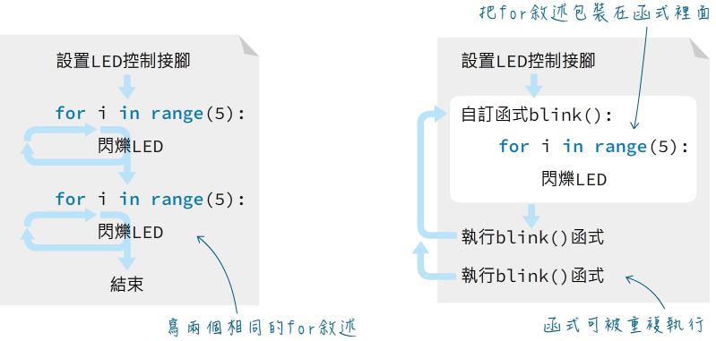
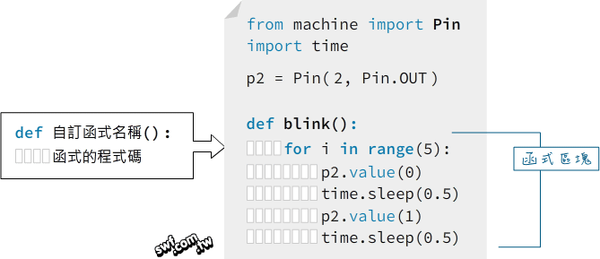
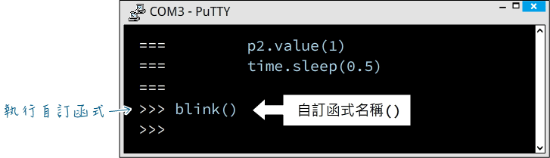
建立自訂函式
函式（function）代表一段可重複使用的程式碼。
參閱
5-4
包裝成函式的程式碼不會被立即執行，
它會留在記憶體裡等待被叫到名字時執行。

Slide 5
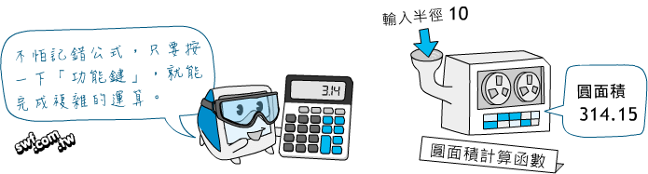
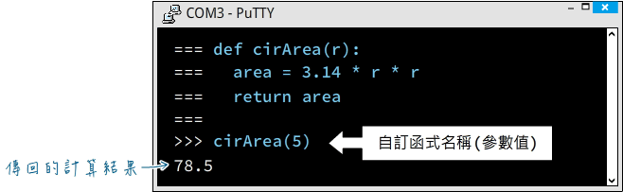
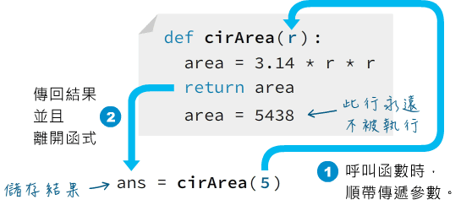
設定自訂函式的引數（參數）與傳回值
函式就像計算機上的功能鍵，使用者即使不知道計算公式為何，只要輸入數字，就能得到正確的結果，而且功能鍵可以被一再地使用。
參閱
5-6
return有「傳回」的意思，也代表「終結執行」，凡是寫在return後面的敘述永遠不會被執行：

Slide 6
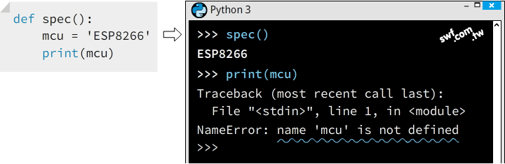
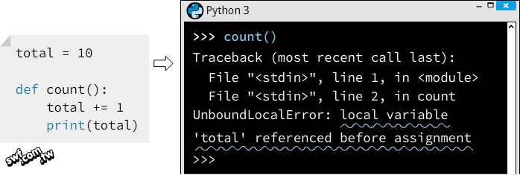
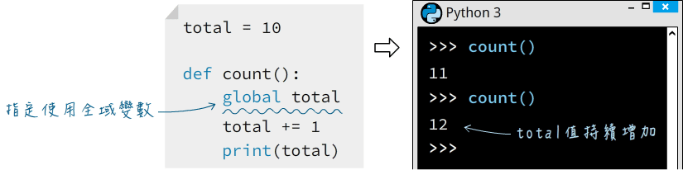
認識變數的有效範圍
在函式區塊之中宣告的變數，屬於區域變數，代表它的有效範圍僅限於函式內部，而且只有在函式執行期間才存在；
在函式外面定義的變數稱為「全域（global）變數」，能被所有程式碼存取。
參閱
5-8

Slide 7
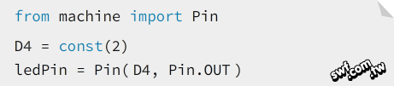
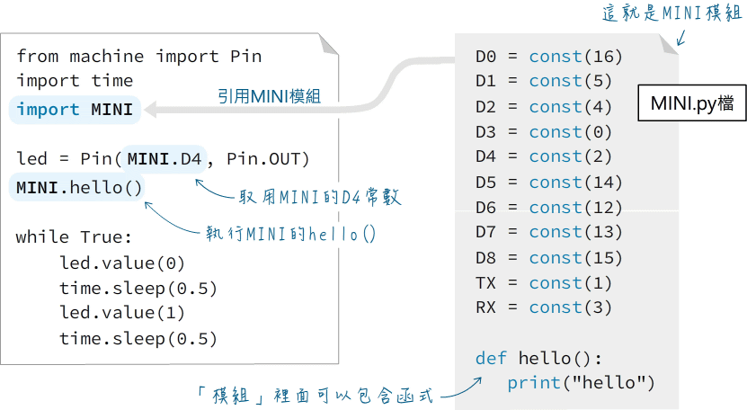
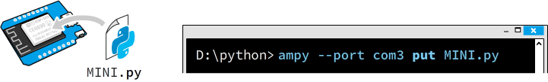
自訂程式庫與常數定義
接腳編號是固定、恆常不變的值，這種資料值在程式中稱為常數（constant）。
「Python程式庫」或者說「程式模組」，就是一個獨立的Python程式檔。
參閱
5-9
建立命名MINI.py的程式檔，上傳之後，就能在終端機引用MINI模組了。

Slide 8
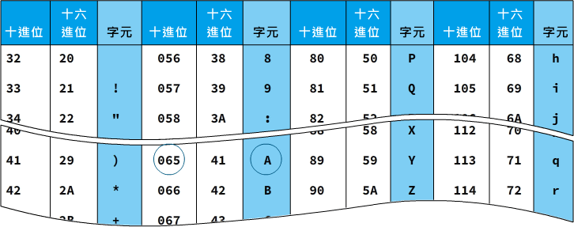
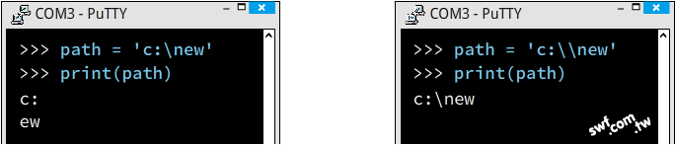
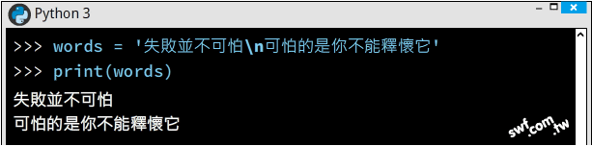
字元編碼與控制字元
目前最通用的標準文∕數字編碼，簡稱ASCII，
以及支援多國語系的Unicode編碼。
表5-3
控制字元 | ASCII編碼（16進位） | 程式寫法 | 說明
CR (Carriage Return) | 0d | \r | 歸位
LF (Line Feed) | 0a | \n | 新行
Tab | 09 | \t | 定位鍵
表5-4
反斜線符號在字串中代表轉義，也就是插入特殊字元
轉義字元 | 說明
\ | 放在行尾，代表「續行」。
\\ | 反斜線符號
\' | 單引號
\" | 雙引號
\x○○ | 字元的16進制碼，例如\x0A或\x0a代表「新行」字元。
參閱
5-14

Slide 9
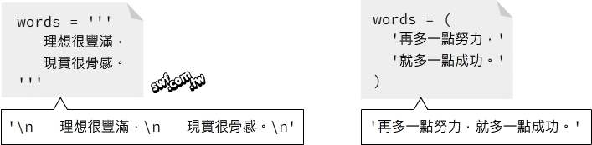
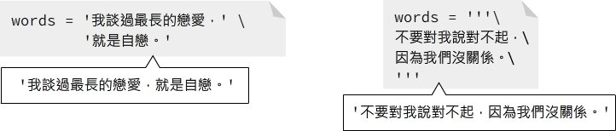
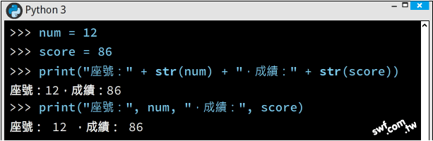
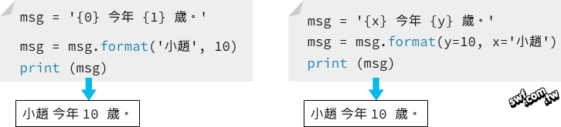
連接字串與儲存多行文字
用加號串接多個字串
用三個連續單引號包圍多行文字
連接字串和數字之前，必須先透過str()函式把數字轉換字串：
參閱
5-17
字串裡面可以用大括號，加上選擇性的數字編號（或參數名稱）預留「可變動」內容：

Slide 10
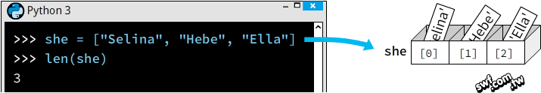
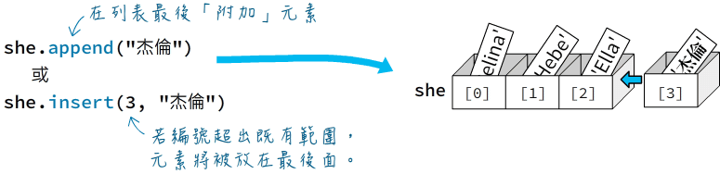
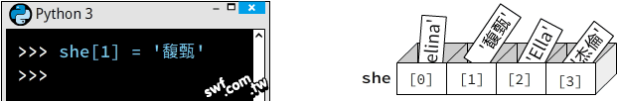
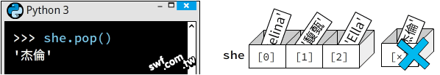
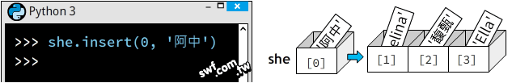
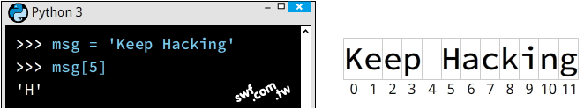
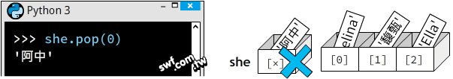
列表（List）類型
列表用於儲存一組相關資料，整組資料用方括號包圍，每個資料元素用逗號分開。
參閱
5-20
方法（method）代表某個物件的操作功能

Slide 11
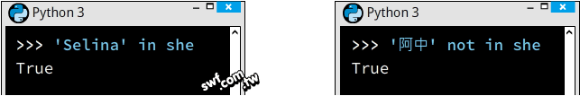
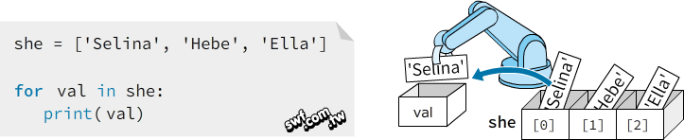
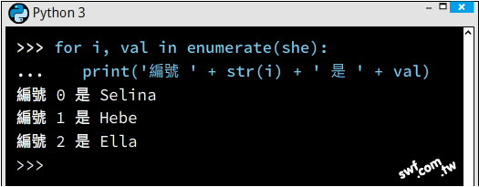
使用for迴圈、in運算子和enumerate函式取出所有列表元素
“in”和“not in”運算子用於確認
某值是否存在於列表
for迴圈搭配in運算子，從列表的第一個元素開始提取，直到取出最後一個元素為止：
參閱
5-23

Slide 12

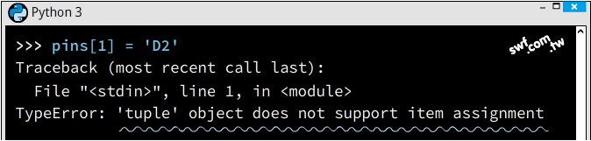
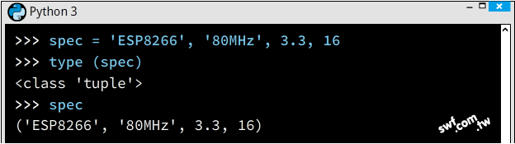
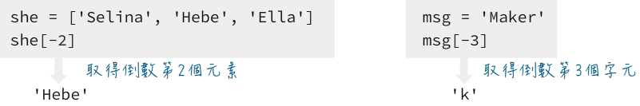
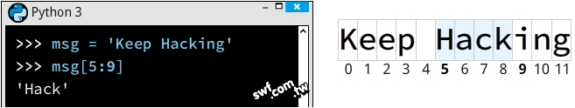
元組（tuple）與其他循序型資料操作指令
元組的元素不能修改
參閱
5-24
若嘗試修改或刪除元組的元素，將產生錯誤：
設定資料時，若用逗號分隔資料，整個資料將以元組格式儲存，例如：
方括號裡的數字可以是負數，代表「從後面」計算：

Slide 13
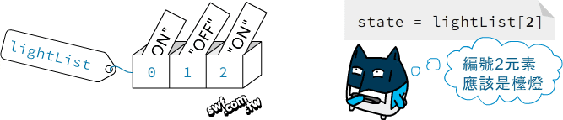
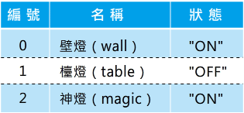
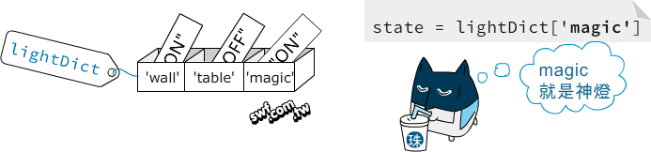
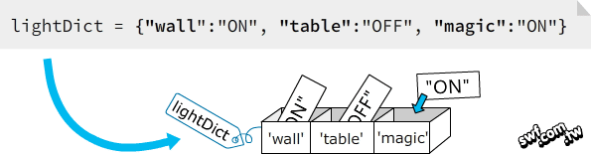

字典（dictionary）類型
字典(dictionary）可儲存多組數據；
透過名稱（key）。
「字典」也被稱為名稱 / 值對 。
建立字典的語法與範例：
參閱
5-28
「名稱」可以用字串、數字和元組類型

Slide 14
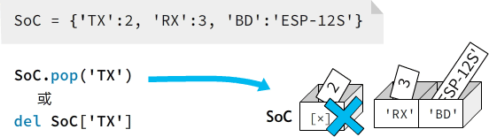

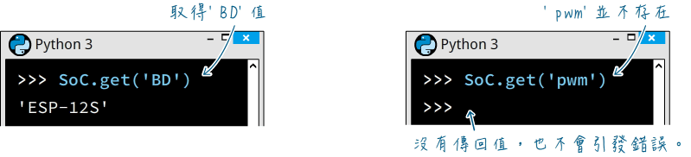
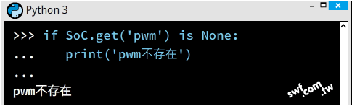

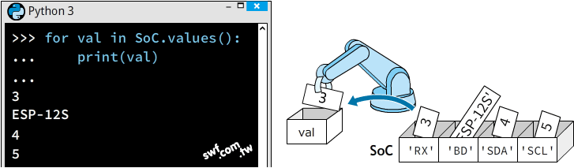
操作字典類型資料
pop()方法或del指令可刪除指定元素：
執行get方法可存取某個名稱的值
若指定名稱元素不存在，get方法將傳回None。
update()：一次新增或合併多筆資料
參閱
5-30
for迴圈搭配keys或values方法，可列舉字典裡的所有「名稱」或「值」。

Slide 15
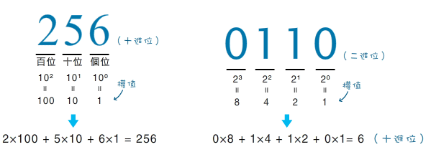
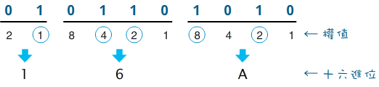
數字系統（一）
每個數字所在的位置，代表不同的權值（weight）。
二進位數字乘上它所代表的權值的總和，即可換算成10進位數字。
2進位數字換算成
16進位數字
參閱
5-34

Slide 16
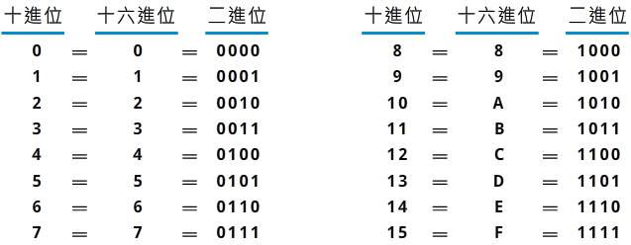


數字系統（二）
參閱
5-35
不同進位數字的表示方法

